Slide 1

Procedural Generation of Dungeons Corso Computer Graphics: Presentazione progetto
Team:
Francesco Stefanelli
Lorenzo Stancato
Francesca Iaconis

Slide 2
Main Features
Caratteristiche:
Rouge-like game
Ambiente esplorabile in 3D
Generazione procedurale della mappa
Nemici random nelle stanze
Topologia della mappa 2D

Slide 3
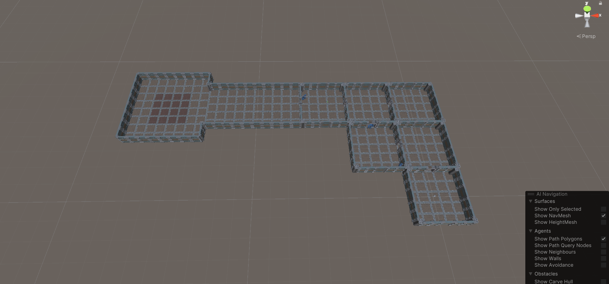
Procedural Generation

Slide 4
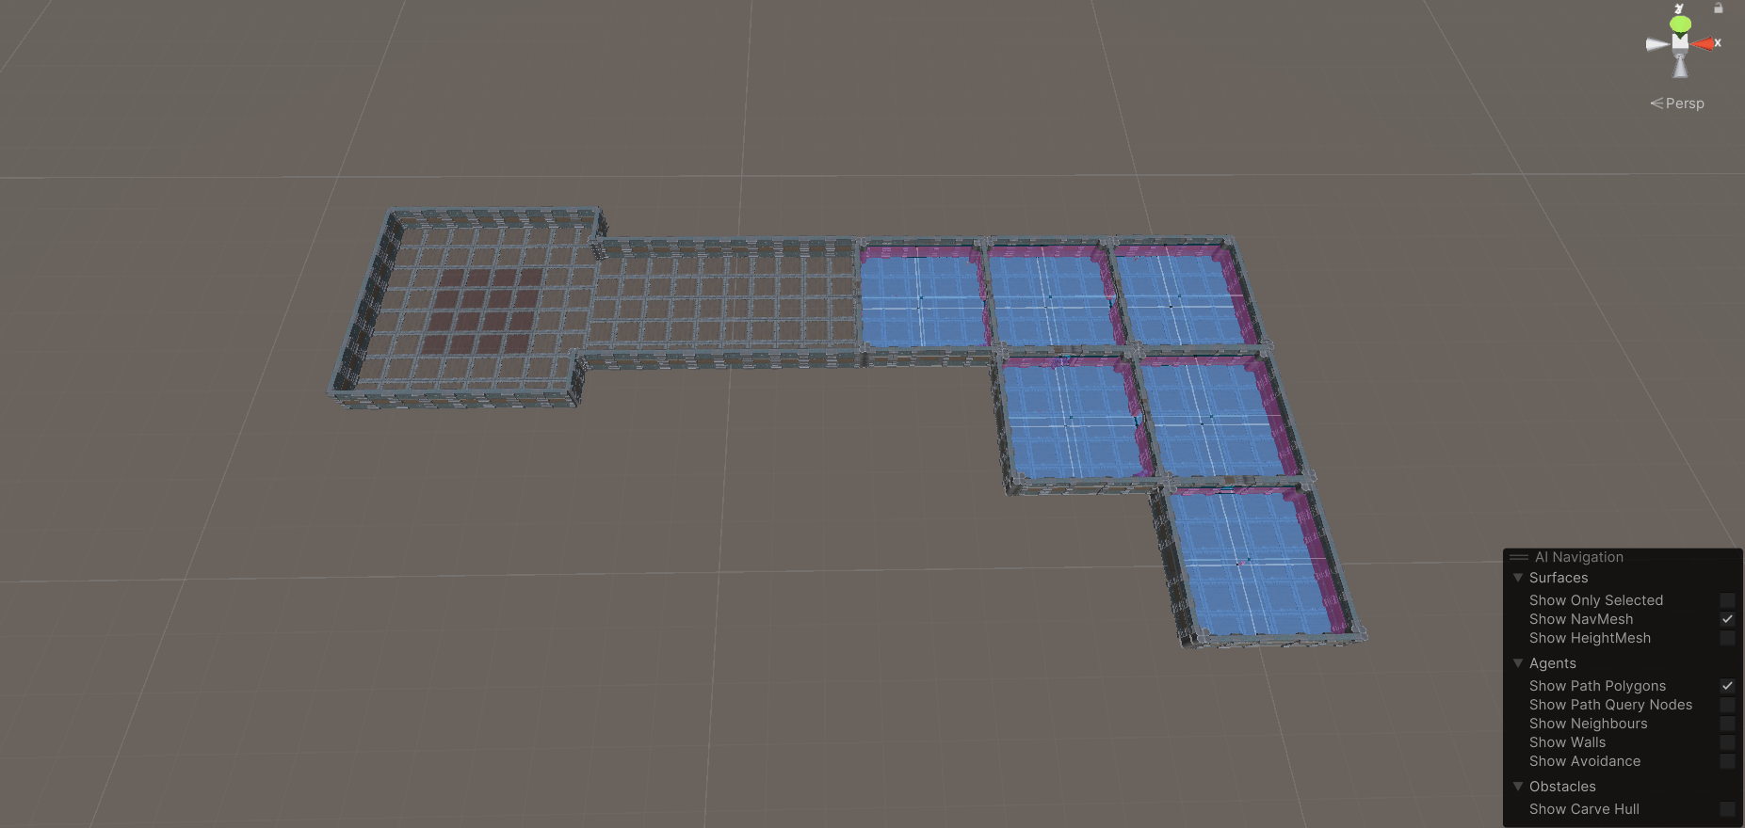
Procedural Generation

Slide 5
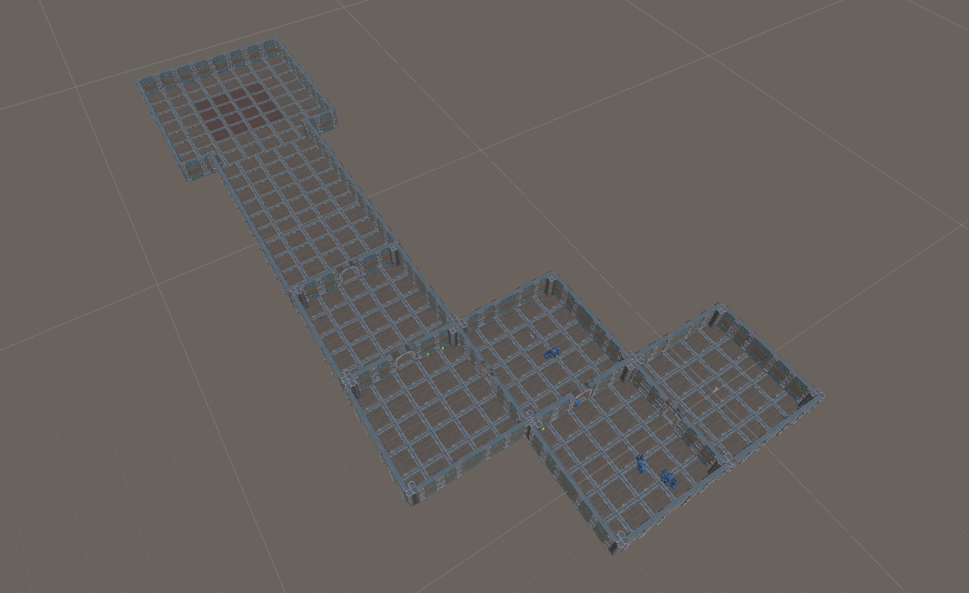
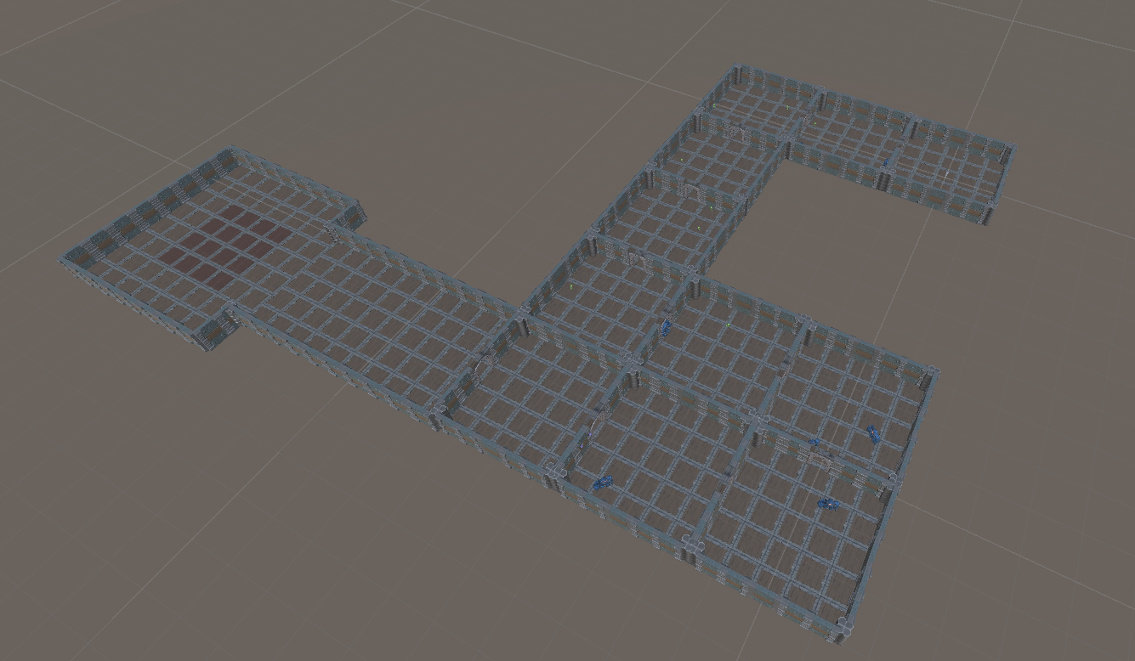
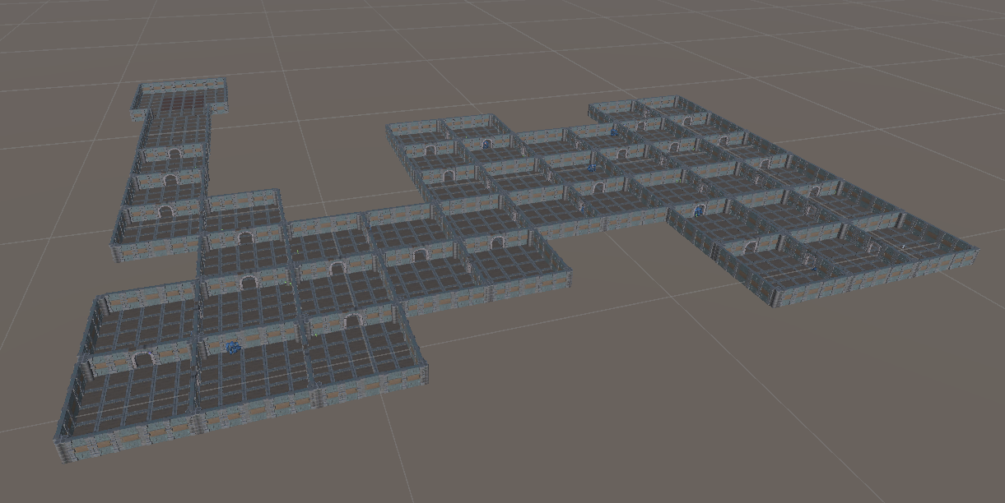
Procedural Generation – Altri Esempi

Slide 6
Procedural Generation - Dettagli
Caratteristiche:
Ambiente esplorabile in 3D
Topologia della mappa 2D
Le porte verranno sbloccate SOLO se non ci sono nemici nelle stanze
Numero e tipologia dei nemici random, limitato ad Nmax

Slide 7
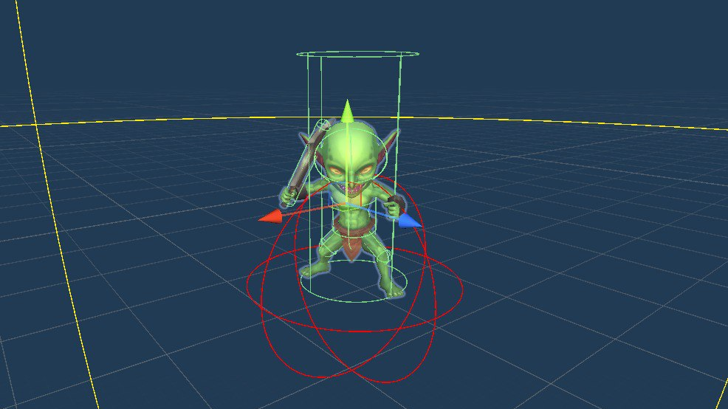
Enemies - 1

Slide 8
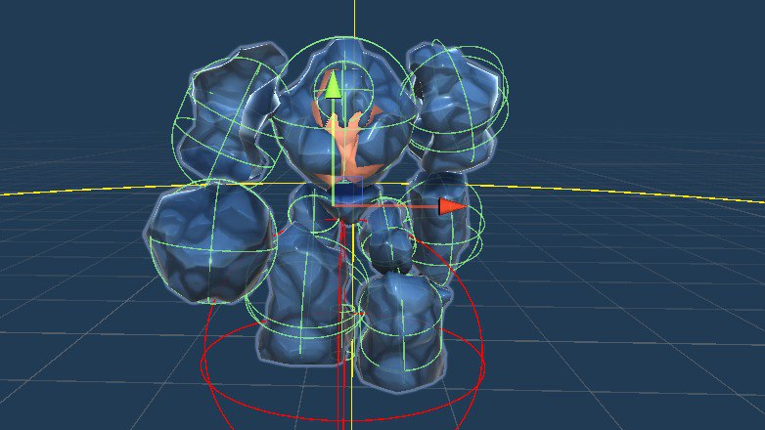
Enemies - 2

Slide 9
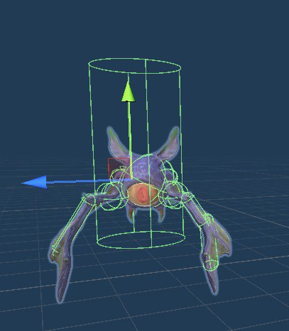
Enemies - 3

Slide 10
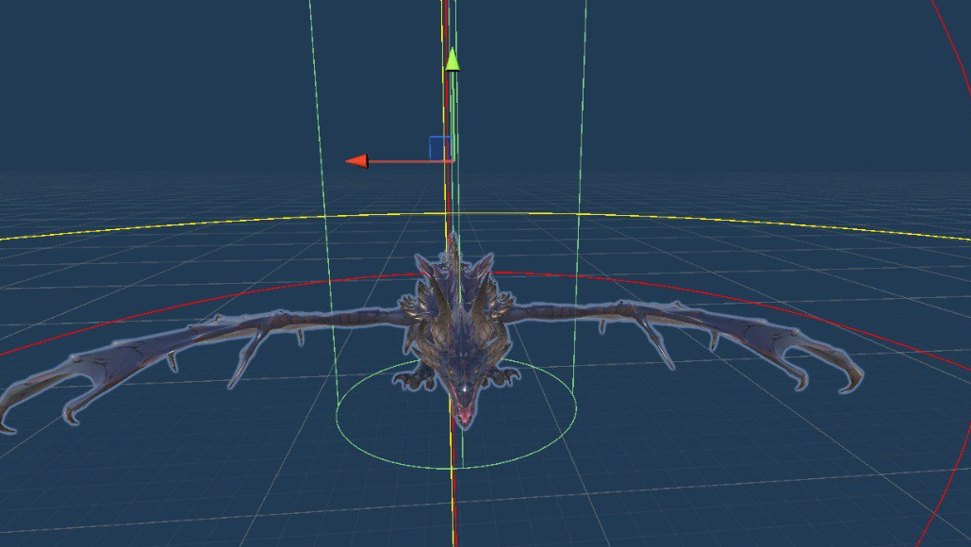
Enemies - Boss

Slide 11
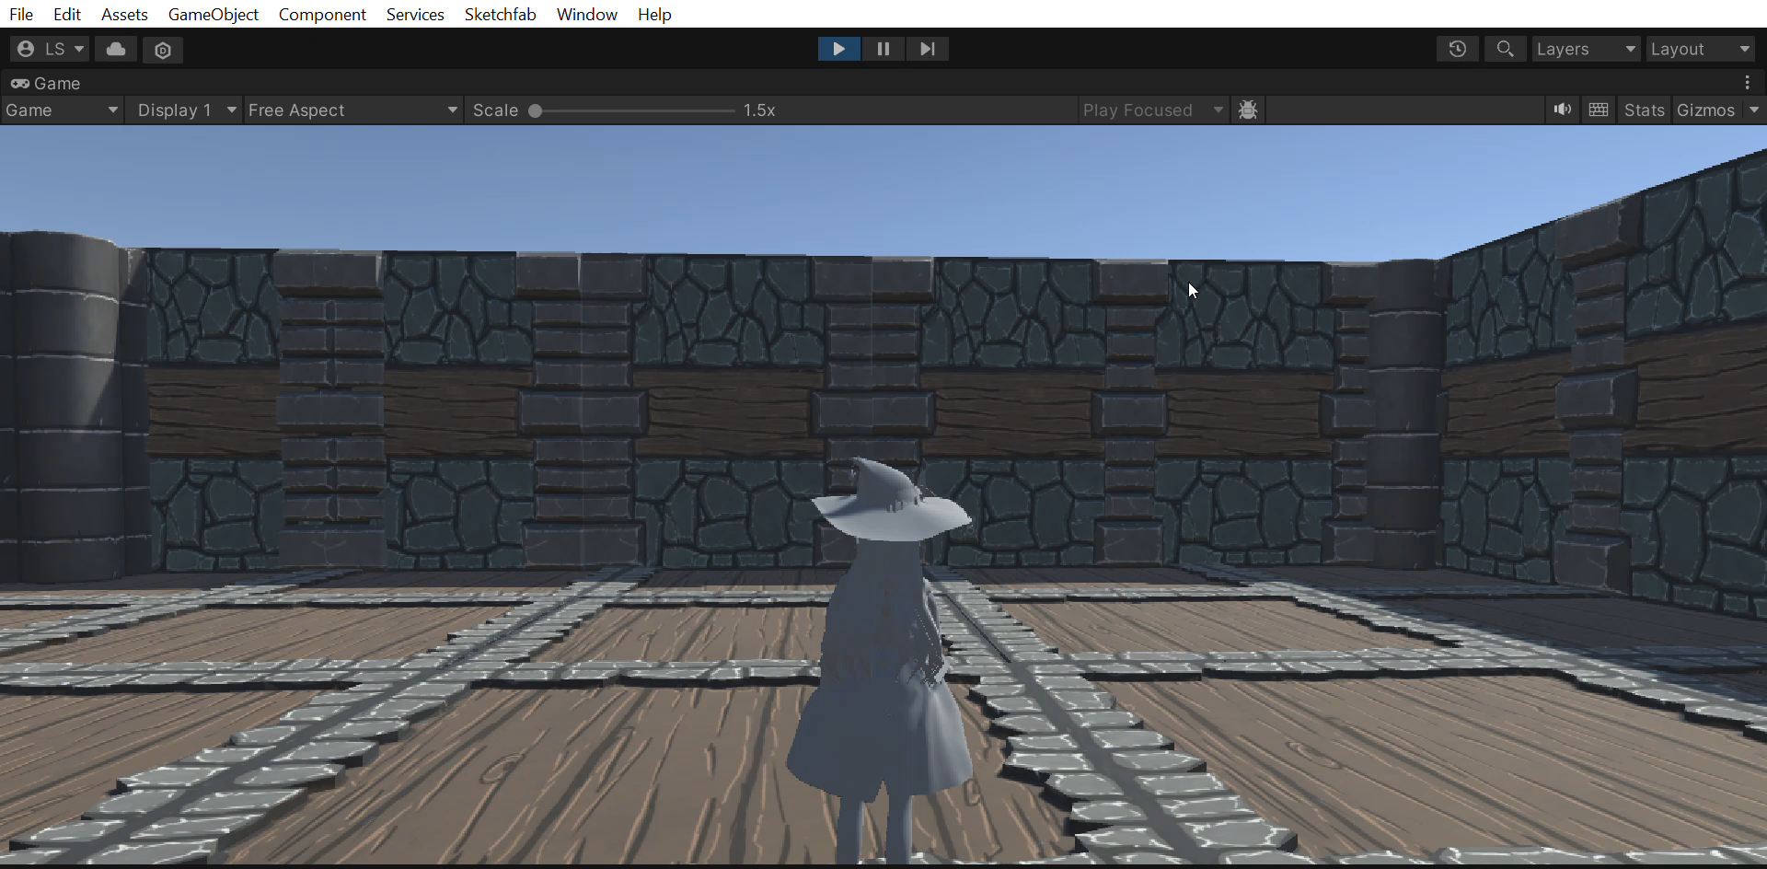
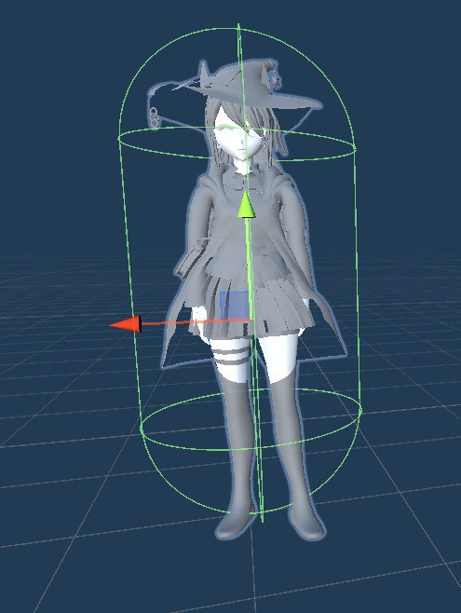
Main Character

Slide 12
Future works
Meccanismo e iperparametri di gioco
Aggiunta dei suoni
Animazioni morte
Animazioni porte
HUD
Boss-Fight

